Slide 1
Предоставление муниципальной услуги «Организация отдыха и оздоровления детей в каникулярное время» с использованием федеральной портальной формы на Едином портале государственных и муниципальных услуг (функций)

Slide 2
Когда подавать заявление (весенние каникулы):
С 00:00 10.02.2025 до 23:59 17.02.2025 – прием заявлений о предоставлении права получения путевки в загородные оздоровительные лагеря и лагеря с дневным пребываниям детей в период весенних каникул;
С 00:00 20.02.2025 до 23:59 01.04.2025 - прием заявлений о предоставлении права получения путевки в загородные оздоровительные лагеря и лагеря с дневным пребываниям детей в период весенних каникул (на свободные места).

Slide 3
Когда подавать заявление (летние каникулы):
С 00:00 03.03.2025 до 23:59 10.03.2025 – прием заявлений о предоставлении права получения путевки в загородные оздоровительные лагеря в период летних каникул;
С 00:00 17.03.2025 до 23:59 24.03.2025 – прием заявлений о предоставлении права получения путевки в лагеря с дневным пребываниям детей в период летних каникул;
С 00:00 13.03.2025 - прием заявлений о предоставлении права получения путевки в загородные оздоровительные лагеря (на свободные места);
С 00:00 27.03.2025 - прием заявлений о предоставлении права получения путевки в лагеря с дневным пребываниям детей в период летних каникул (на свободные места).

Slide 4
Когда подавать заявление (осенние каникулы):
С 00:00 08.09.2025 до 23:59 15.09.2025 – прием заявлений о предоставлении права получения путевки в загородные оздоровительные лагеря и лагеря с дневным пребываниям детей в период осенних каникул;
С 00:00 18.09.2025 - прием заявлений о предоставлении права получения путевки в загородные оздоровительные лагеря и лагеря с дневным пребываниям детей в период осенних каникул (на свободные места).

Slide 5
Когда подавать заявление (зимние каникулы):
С 00:00 10.11.2025 до 23:59 17.11.2025 – прием заявлений о предоставлении права получения путевки в загородные оздоровительные лагеря и лагеря с дневным пребываниям детей в период зимних каникул;
С 00:00 20.11.2025 - прием заявлений о предоставлении права получения путевки в загородные оздоровительные лагеря и лагеря с дневным пребываниям детей в период зимних каникул (на свободные места).

Slide 6
Какие документы необходимы для заполнения заявления:
паспорт родителя (законного представителя);
свидетельство о рождении ребенка (с 14 лет - паспорт гражданина Росийской Федерации);
документ о регистрации ребенка по месту жительства или пребывания;
документ, подтверждающий первоочередное и преимущественное право предоставления путевки в организацию отдыха и оздоровления (при наличии права);
документ, подтверждающий право льготы по оплате за путевку (при наличии права).

Slide 7
Если нет регистрации на ЕПГУ (нет учетной записи)
Если родитель не был зарегистрирован на ЕПГУ (не получал, не подтверждал учетную запись), то можно подойти в отделения ГБУ СО МФЦ, и вместе с консультантами в зоне общественного доступа заполнить необходимые данные для регистрации на ЕПГУ, и получить подтверждение учетной записи.

Slide 8
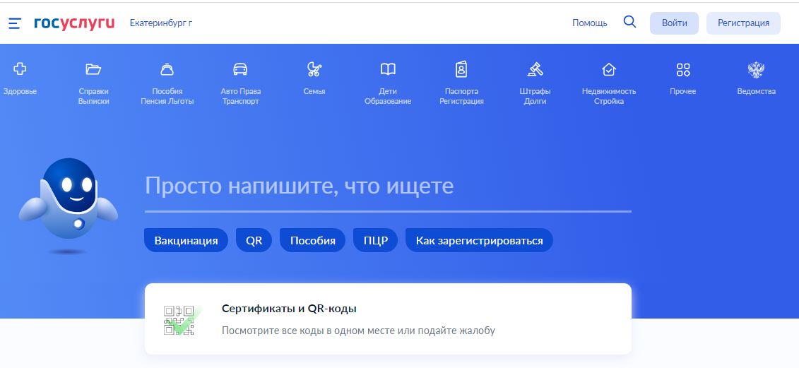
Как получить услугу
В адресной строке набрать www.gosuslugi.ru
Нажать кнопку «Войти»

Slide 9
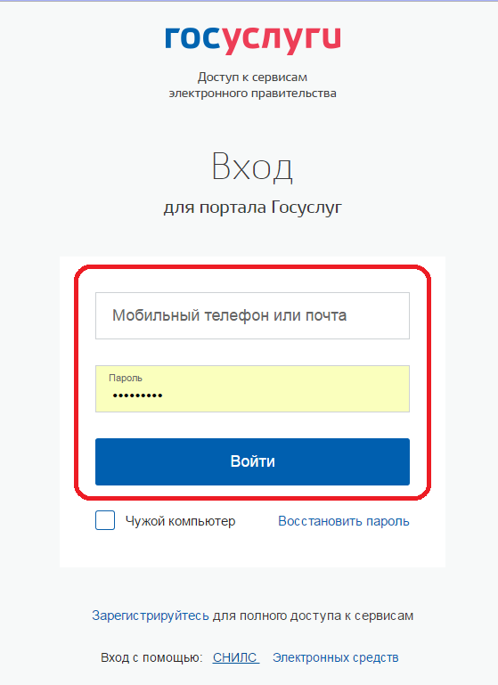
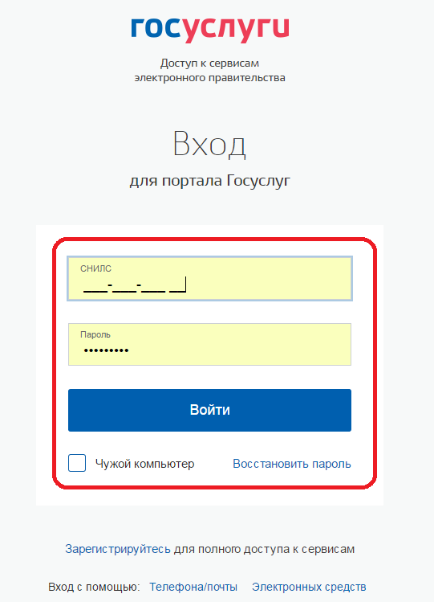
Подача заявления через ЕПГУ при наличии подтверждённой учетной записи
Ввести логин, пароль и нажать кнопку «Войти».
В качестве логина можно использовать номер мобильного телефона, адрес электронной почты или СНИЛС (в зависимости от того, что было указано при регистрации на портале).

Slide 10
Подача заявления через ЕПГУ при наличии подтверждённой учетной записи
Поиск услуги через помощника: в строке поиска ввести «Путевка в лагерь», выбрать действие «Отдых детей на каникулах».

Slide 11
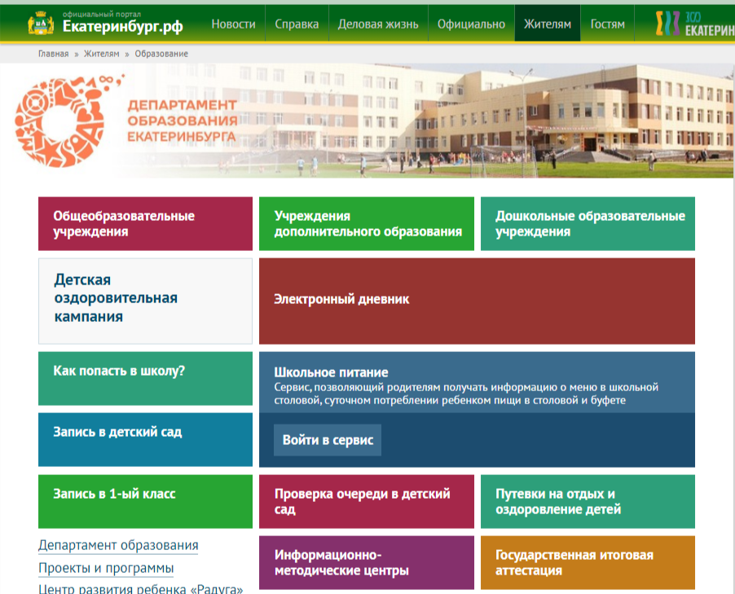
Подача заявления через ЕПГУ при наличии подтверждённой учетной записи
На странице Департамента образования

Slide 12
Подача заявления через ЕПГУ при наличии подтверждённой учетной записи
Прямая ссылка на услугу:
https://www.gosuslugi.ru/600173/1
Выбрать «Начать».

Slide 13
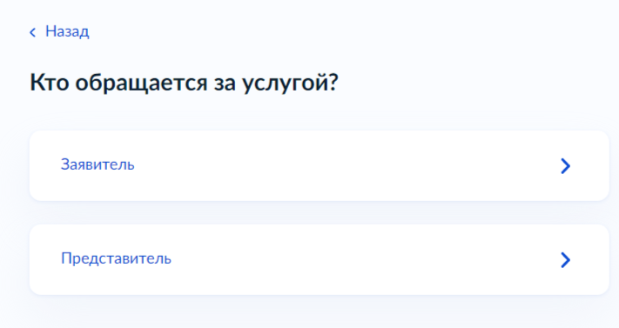
Подача заявления через ЕПГУ при наличии подтверждённой учетной записи
Выбрать того, кто обращается за услугой .

Slide 14
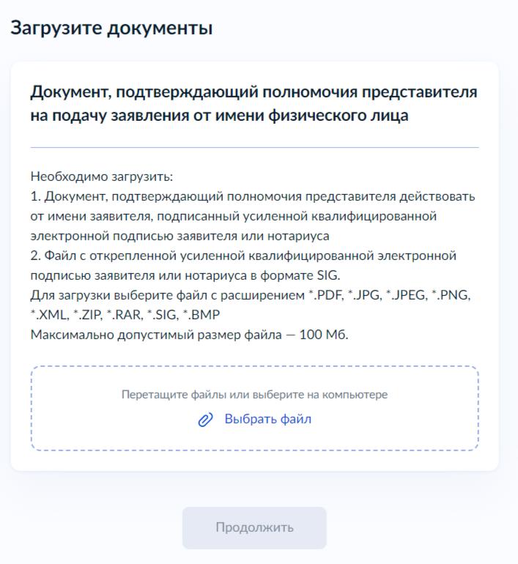
Подача заявления через ЕПГУ при наличии подтверждённой учетной записи
В случае, если за услугой обращается представитель ребенка, то необходимо загрузить документ, подтверждающий полномочия представителя на подачу заявления от имени физического лица

Slide 15
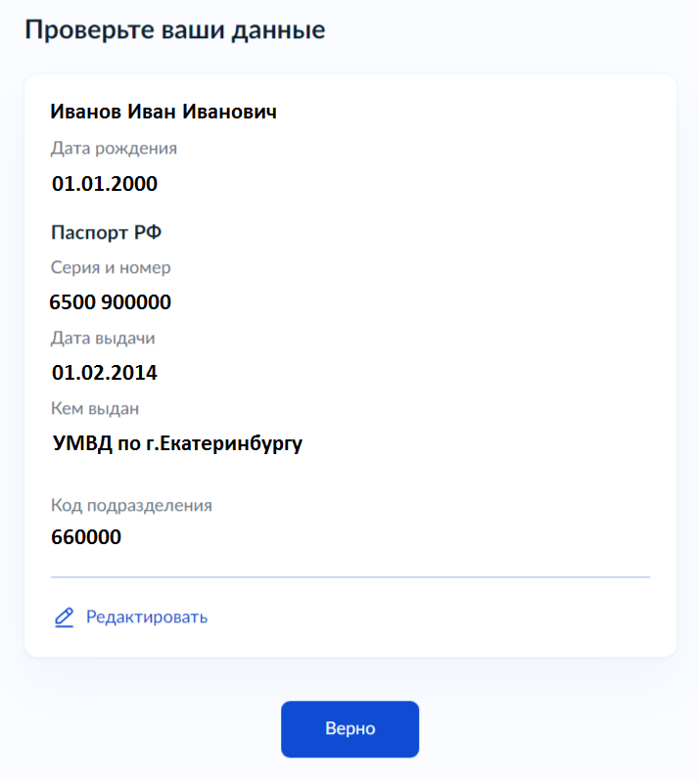
Подача заявления через ЕПГУ при наличии подтверждённой учетной записи
В случае, если за услугой обращается родитель (законный представитель) ребенка, то данные будут загружены из Личного кабинета заявителя.

Slide 16
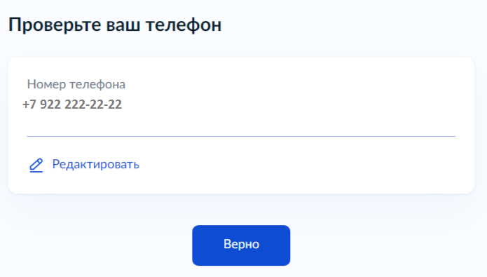
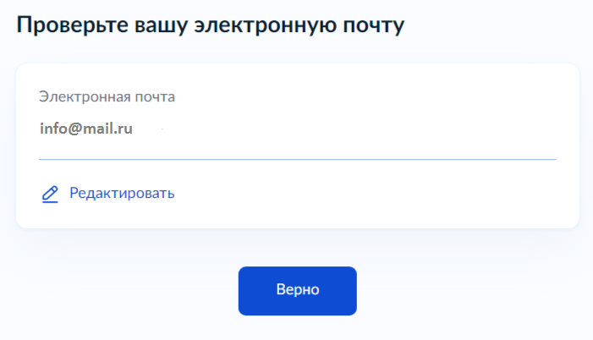
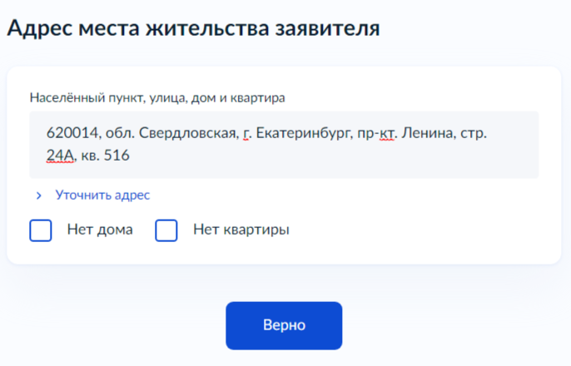
Подача заявления через ЕПГУ при наличии подтверждённой учетной записи
Проверьте свой номер телефона, электронную почту и адрес места жительства

Slide 17
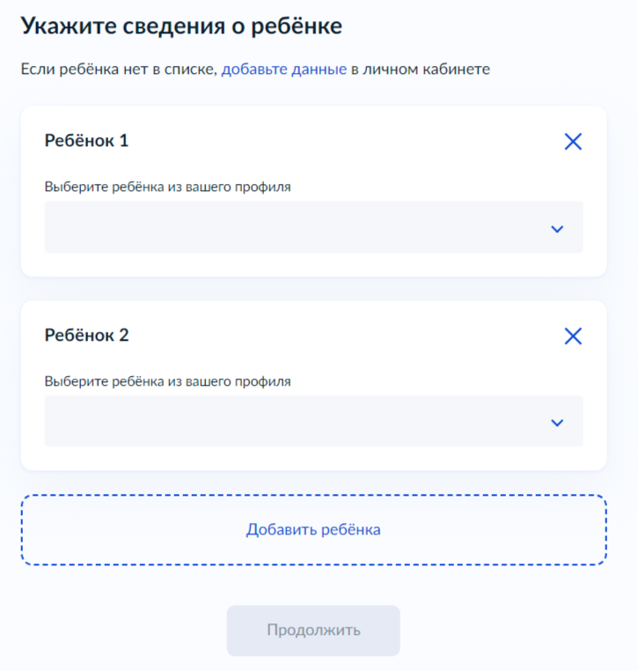
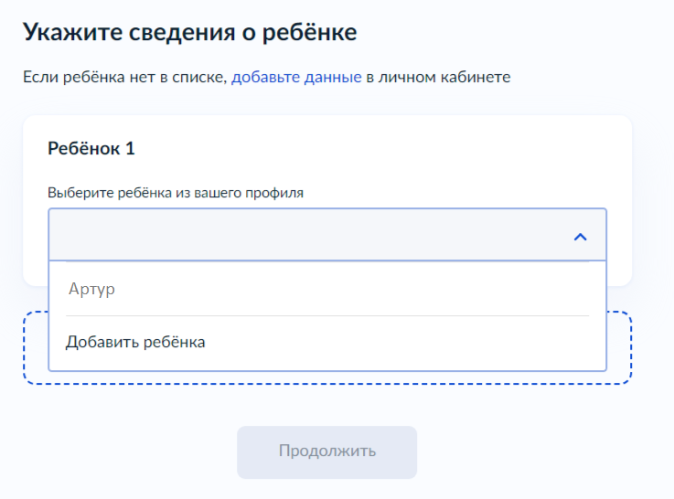
Подача заявления через ЕПГУ при наличии подтверждённой учетной записи
Укажите сведения о ребенке (детях). Данные загружаются из Личного кабинета, в случае отсутствия данных о ребенке (детях), необходимо добавить их в Личном кабинете

Slide 18
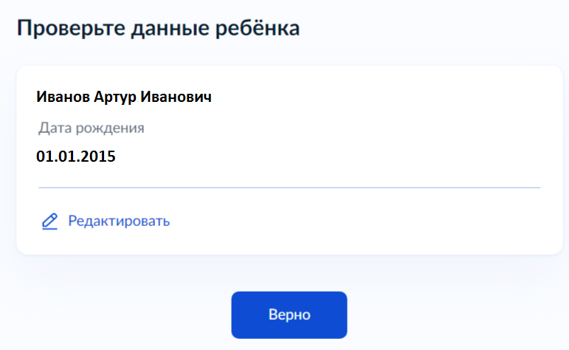
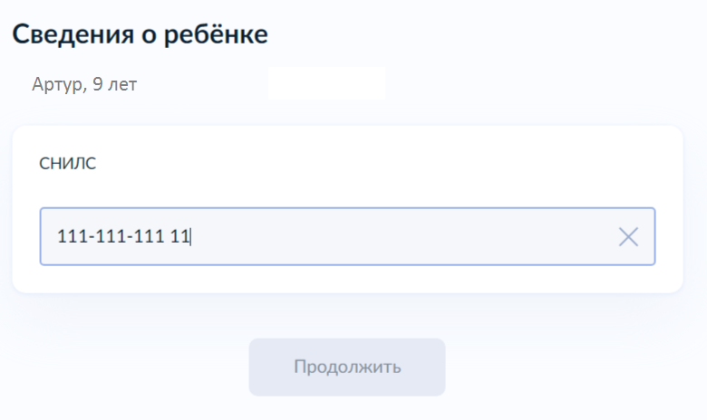
Подача заявления через ЕПГУ при наличии подтверждённой учетной записи
В случае выбора ребенка, данные которого указаны в Личном кабинете, на форме услуги предоставляется возможность проверки и редактирования данных

Slide 19
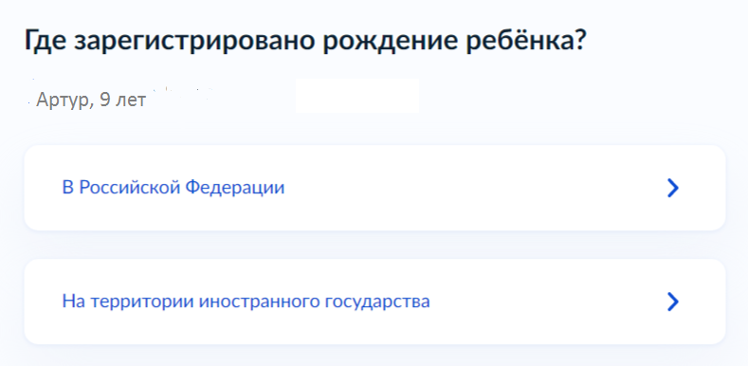
Подача заявления через ЕПГУ при наличии подтверждённой учетной записи

Slide 20
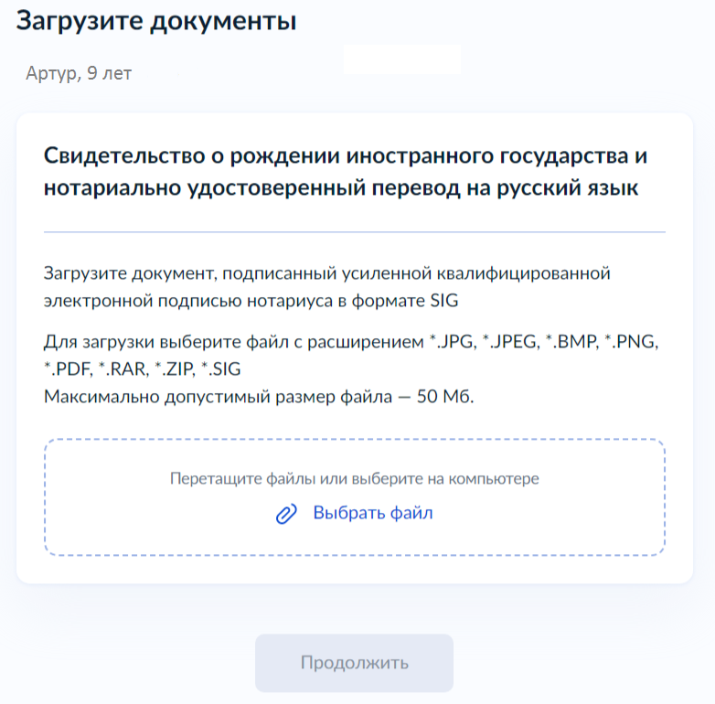
Подача заявления через ЕПГУ при наличии подтверждённой учетной записи
Если ребенок имеет свидетельство о рождения иностранного государства, то необходимо загрузить нотариально заверенный электронный документ.

Slide 21
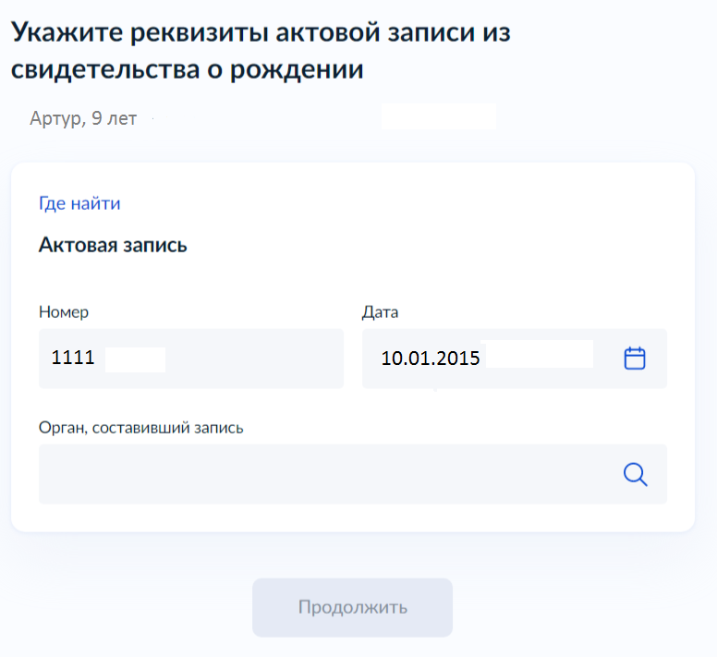
Подача заявления через ЕПГУ при наличии подтверждённой учетной записи

Slide 22
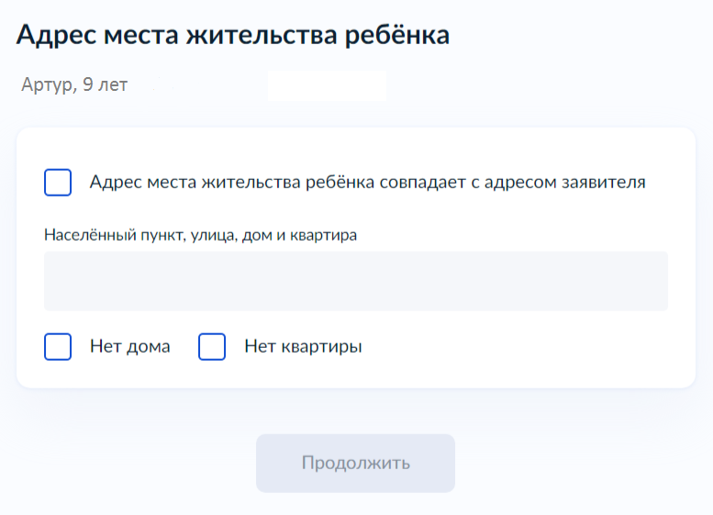
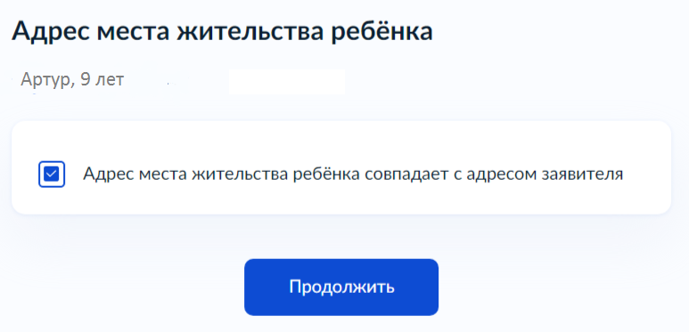
Подача заявления через ЕПГУ при наличии подтверждённой учетной записи
В случает если адрес места жительства ребенка совпадает с адресом места жительства заявителя, то необходимо сделать об этом отметку

Slide 23
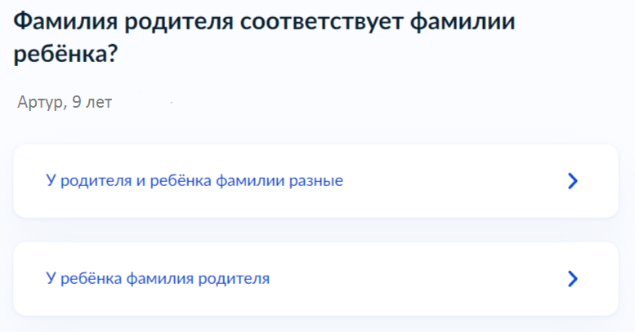
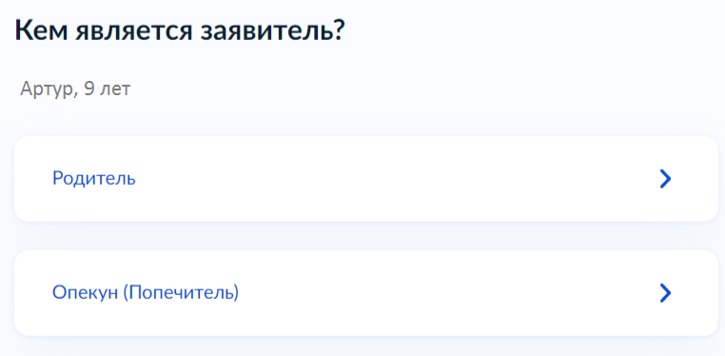
Подача заявления через ЕПГУ при наличии подтверждённой учетной записи

Slide 24
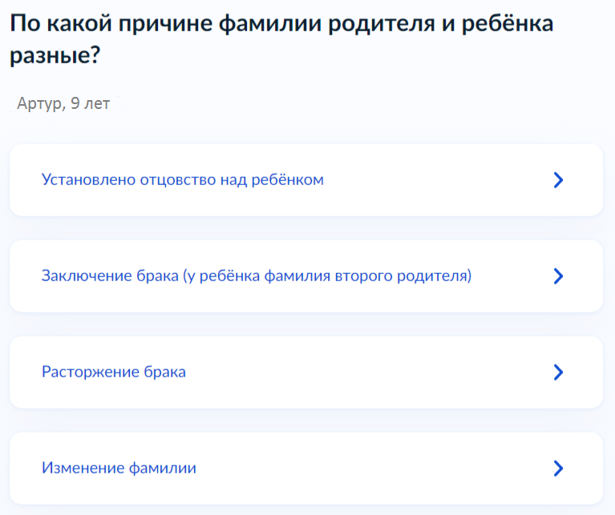
Подача заявления через ЕПГУ при наличии подтверждённой учетной записи
В случает если было указано, что фамилии у ребенка и заявителя разные, необходимо указать причину

Slide 25
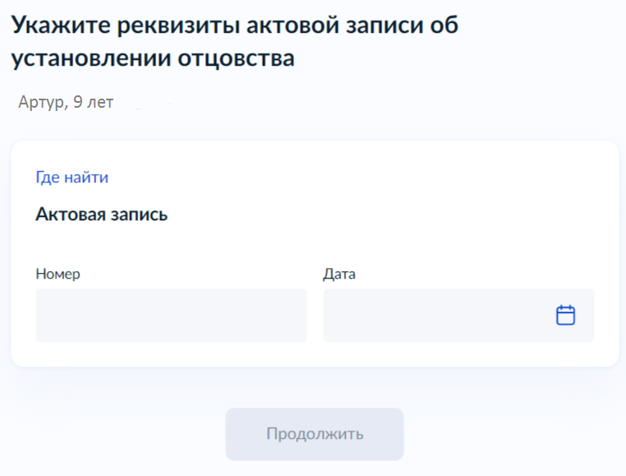
Подача заявления через ЕПГУ при наличии подтверждённой учетной записи
В случае установления отцовства над ребенком, необходимо указать реквизиты документа

Slide 26
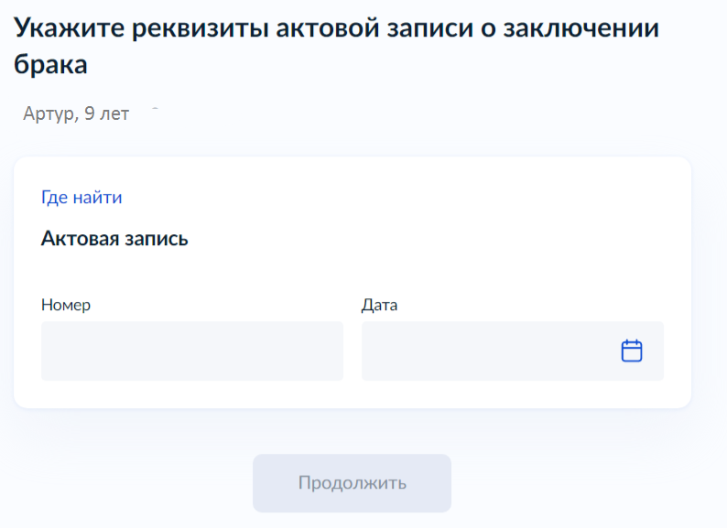
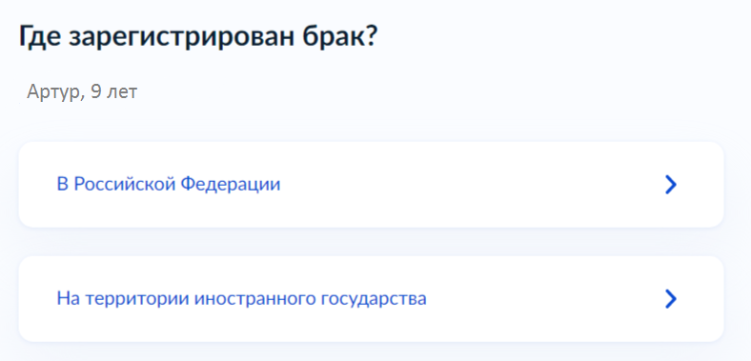
Подача заявления через ЕПГУ при наличии подтверждённой учетной записи
Если у ребенка и заявителя разные фамилии по причине заключения брака, то необходимо указать где зарегистрирован брак.
В случае регистрации брака на территории иностранного государства, необходимо указать реквизиты документа

Slide 27
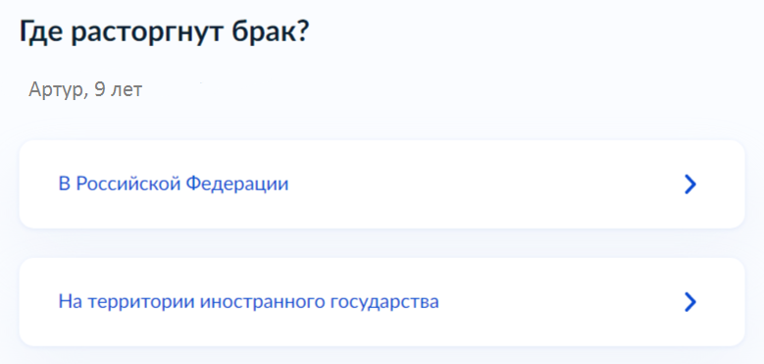
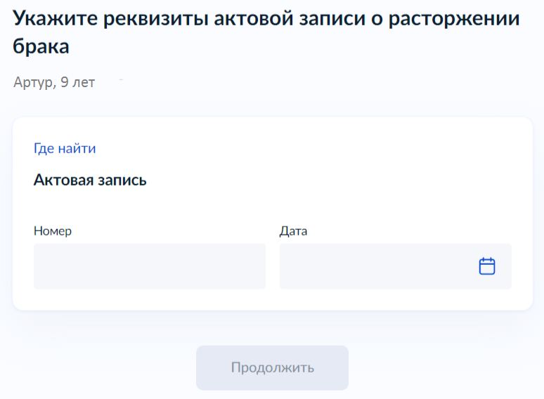
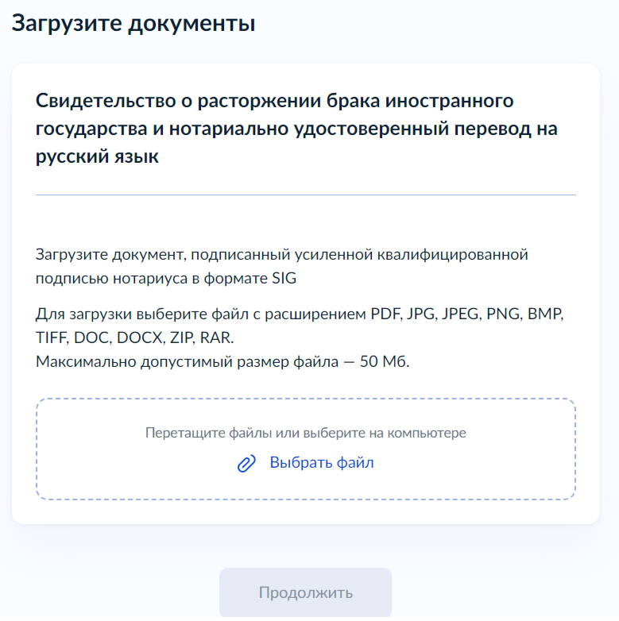
Подача заявления через ЕПГУ при наличии подтверждённой учетной записи
Если у ребенка и заявителя разные фамилии по причине расторжения брака, то необходимо указать где расторгнут брак.
В случае расторжения брака на территории иностранного государства, необходимо указать реквизиты свидетельства и загрузить документ

Slide 28
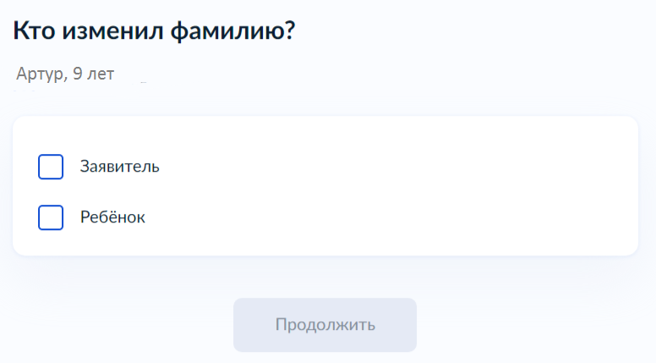
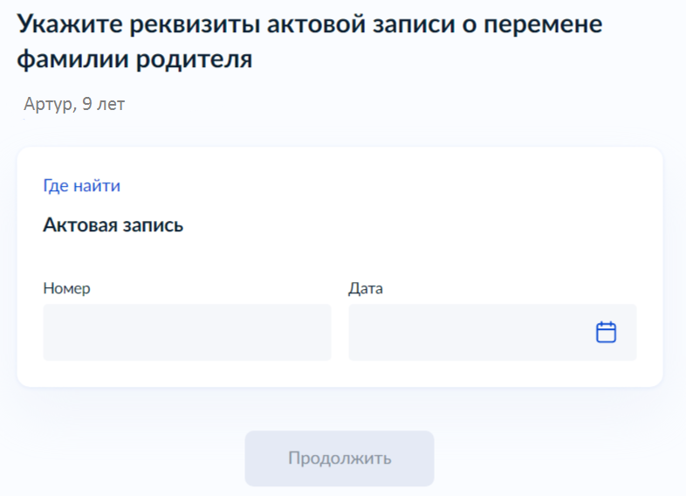
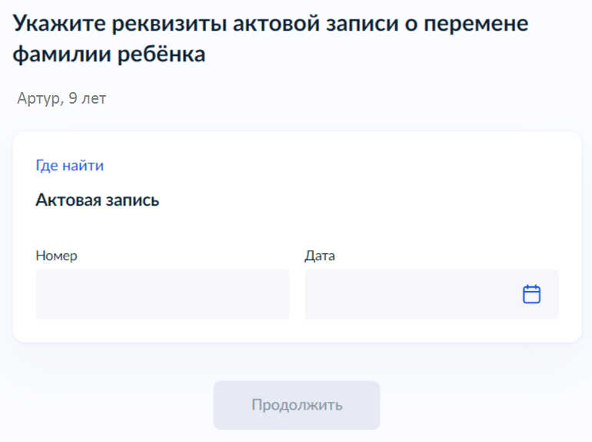
Подача заявления через ЕПГУ при наличии подтверждённой учетной записи
Если у ребенка и заявителя разные фамилии по причине изменения, то необходимо выбрать кто изменил фамилию и указать реквизиты документа

Slide 29
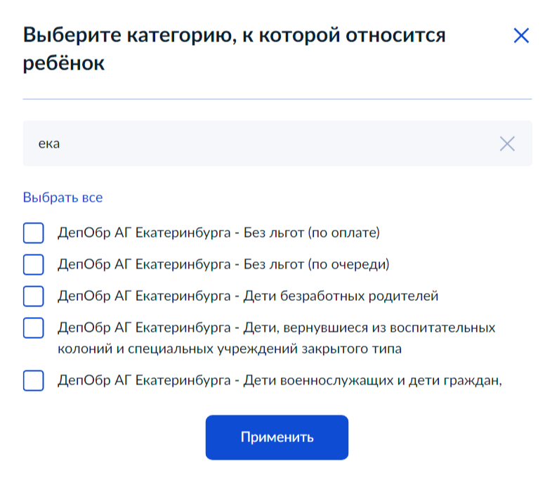
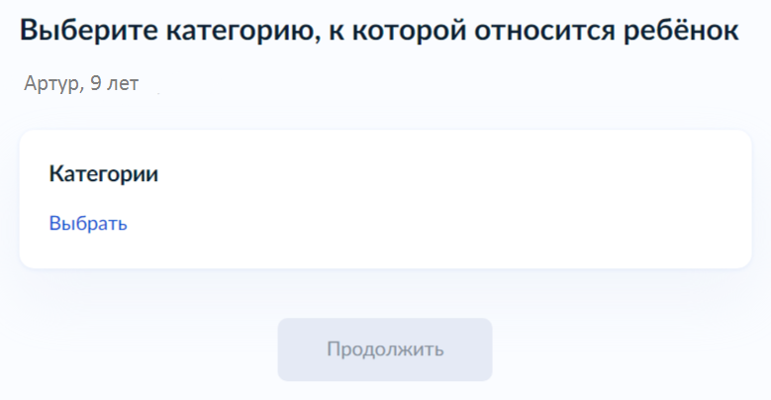
Подача заявления через ЕПГУ при наличии подтверждённой учетной записи
В связи с использованием региональной системы, при выборе категории, к которой относится ребенок, необходимо в поле поиска указать значение «Екатеринбург»

Slide 30
Подача заявления через ЕПГУ при наличии подтверждённой учетной записи
В случае подачи заявления о предоставлении субсидированной путевки и отсутствия документов, подтверждающих право на получение путевки за неполную стоимость, следует выбрать категорию «Без льгот (по оплате)».
Для подачи заявления о предоставлении путевки за полную стоимость, необходимо выбрать соответствующее значение «Без льгот (полная стоимость путевки)»
В случае отсутствия льгот, позволяющих получить путевки во внеочередном или первоочередном порядке, необходимо выбрать значение «Без льгот (по очереди)»

Slide 31
Подача заявления через ЕПГУ при наличии подтверждённой учетной записи
Для выбора организации отдыха и оздоровления, необходимо в поле «Организация» ввести название организации, выбрать из списка организацию (ДепОбр АГ Екатеринбурга – название организации) и период отдыха

Slide 32
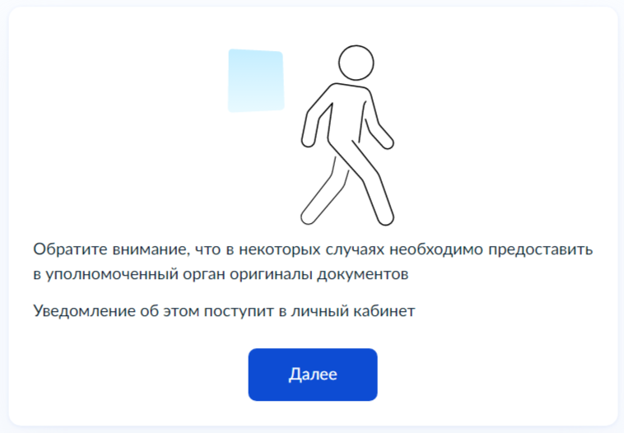
Подача заявления через ЕПГУ при наличии подтверждённой учетной записи
В случае необходимости в предоставлении оригиналов документов, в личный кабинет заявителя поступит уведомление

Slide 33
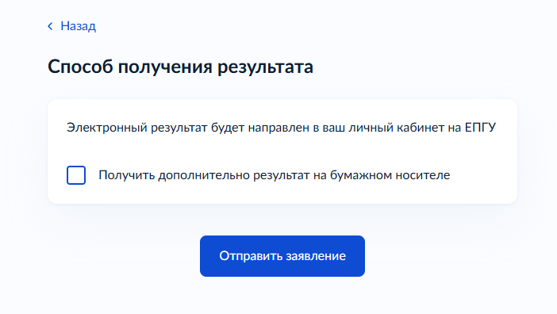
Подача заявления через ЕПГУ при наличии подтверждённой учетной записи
Выбор места получения результата предоставления услуги на бумажном носителе, подтверждение отправки заявления

